Slide 1
Противовирусные средства. Лечение герпесвирусных инфекций
Выполнила:
Студентка 313 группы
Педиатрического факультета
Сколозубова Е.В.
Проверила: Окладникова Е.В.

Slide 2
Направления противовирусной терапии
Угнетение:
Адсорбции вируса на клетке
Депротеинизирования вирусного генома
Синтеза ранних вирусных белков-ферментов
Синтеза нуклеиновых кислот
Синтеза поздних вирусных белков
Сборки вириона

Slide 3
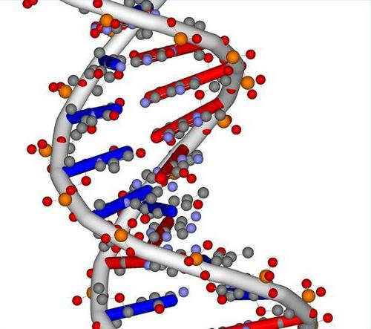
Вирус герпеса
в случае с вирусом герпеса основное направление – это угнетение СИНТЕЗА НУКЛЕИНОВЫХ КИСЛОТ
Но также есть препараты, основанные на угнетении процесса сборки вириона
https://cyberleninka.ru/article/n/osobennosti-gerpes-virusov

Slide 4
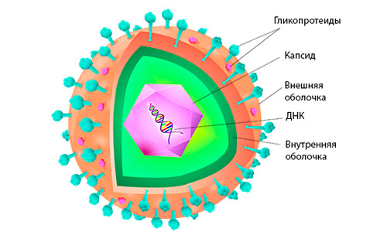
Вирус герпеса
ДНК – вирус
Хроническая инфекция (интегративная) – персистирует в коже, слизистых, клетках иммунной системы, но чаще в нервных ганглиях
https://cyberleninka.ru/article/n/osobennosti-gerpes-virusov

Slide 5
Типы вируса Герпеса
Простой герпес (1 тип – поражение кожи, ротовой полости, глаз носа; 2 тип – поражение слизистых половых путей)
Ветряная оспа (3 тип)
Вирус Эпштейна-Бар (4 тип)
Цитомегаловирус (5 тип)
https://cyberleninka.ru/article/n/osobennosti-gerpes-virusov

Slide 6
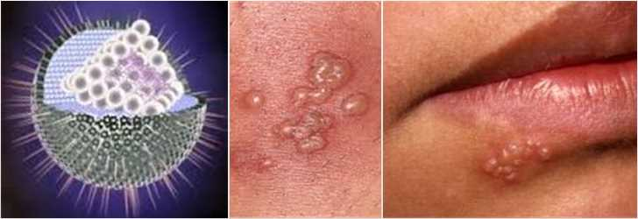
Виды терапии герпесвирусной инфекции
Этиотропная
Симптоматическая
https://patenton.ru/patent/RU2241443C1

Slide 7
Этиотропная терапия герпесвирусной инфекции
Антивирусные препараты
Индукторы интерферона (Мегосип, Полудан)
Герпетическая вакцина ( для 1 и 2 типов)
Иммуноглобулины человека
Иммуномодуляторы (Тактивин, Тимоптин, Инозин)
https://cyberleninka.ru/article/n/sovremennoe-lechenie-retsidiviruyuschego-genitalnogo-gerpesa-u-muzhchin
https://patenton.ru/patent/RU2241443C1

Slide 8
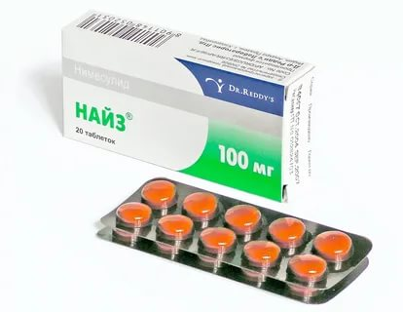
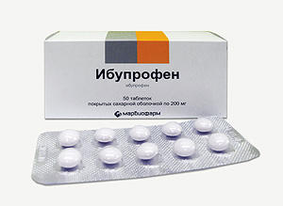
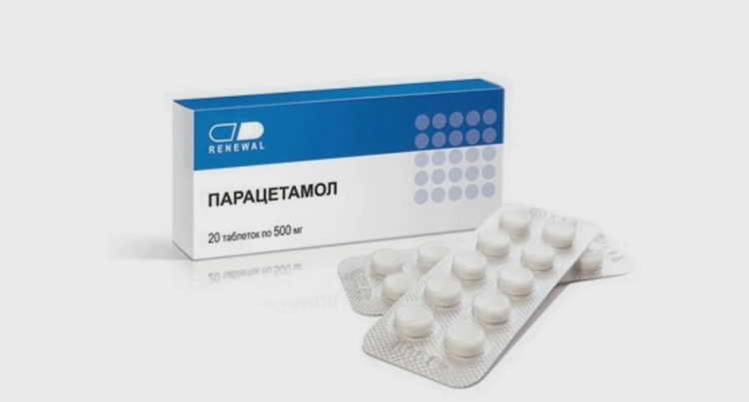
Симптоматическое лечение герпесвирусной инфекции
Болеутоляющие средства
Противовоспалительные средства
https://patenton.ru/patent/RU2241443C1
https://cyberleninka.ru/article/n/sovremennoe-lechenie-retsidiviruyuschego-genitalnogo-gerpesa-u-muzhchin

Slide 9
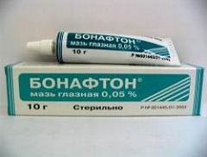
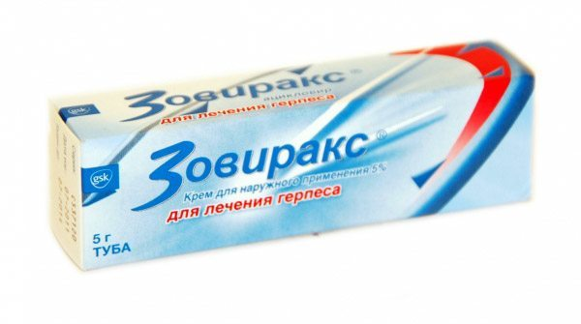
Противовирусные препараты для лечения герпеса
Аналоги нуклеозидов
Ацикловир (завиракс, виролекс);
Фамцикловир
Валацикловир
Ганцикловир
Бонафтон
https://patenton.ru/patent/RU2241443C1
https://cyberleninka.ru/article/n/sovremennoe-lechenie-retsidiviruyuschego-genitalnogo-gerpesa-u-muzhchin

Slide 10
Ацикловир
Эффективен против всех 5 видов герпеса, представленных ранее
Субстрат для тимидинкиназы только инфицированных клеток
Под действием тимидинкиназы становится трифосфатом и встраивается в ДНК вируса (нарушает репликацию)
http://grls.rosminzdrav.ru/Grls_View_v2.aspx?routingGuid=ca257aad-0258-4494-b1be-ace31bff60ef&t=

Slide 11
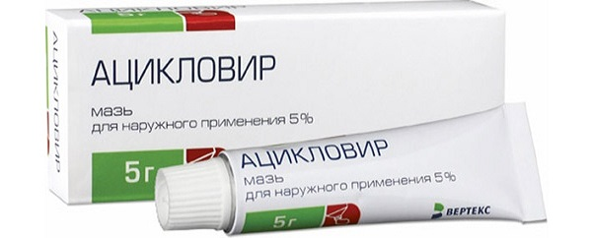
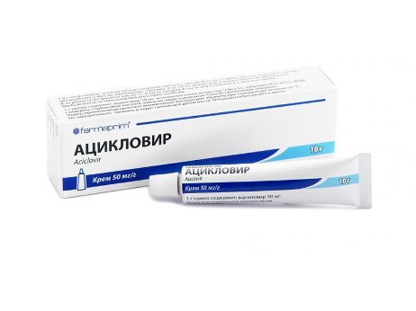
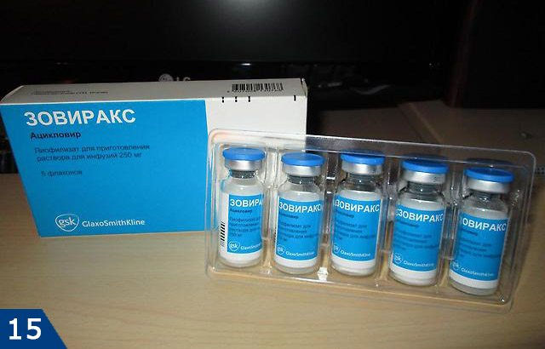
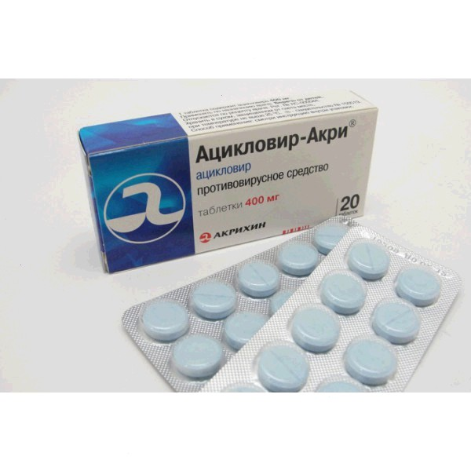
Ацикловир
Формы выпуска
http://grls.rosminzdrav.ru/Grls_View_v2.aspx?routingGuid=ca257aad-0258-4494-b1be-ace31bff60ef&t=

Slide 12
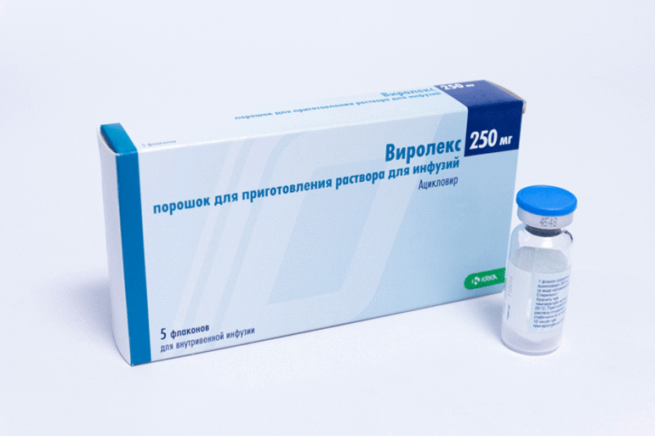
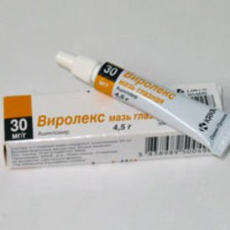
Ацикловир
Порядок убывающей чувствительности герпесов к ацикловиру:
ВПГ 1, ВПГ 2, ВЗВ 3, ВЭБ, ЦМВ, ВГЧ 6, ВГЧ 7.
https://cyberleninka.ru/article/n/znachenie-gerpesvirusnyh-infektsiy-u-detey

Slide 13
Нежелательные эффекты ацикловира
Сыпь
головная боль, головокружение
тошнота, рвота, диарея
повышение активности печеночных ферментов
лейкопения, тромбоцитопения.
Кристаллурия (при в/в)
Наблюдаются редко и при длительном применении
https://cyberleninka.ru/article/n/znachenie-gerpesvirusnyh-infektsiy-u-detey

Slide 14
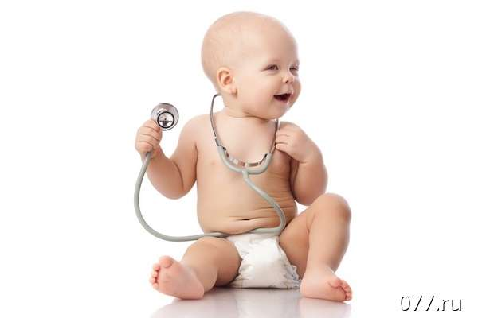
Применение ацикловира в педиатрической практике
Применение возможно с периода новорождённости
Применяют все формы выпуска препарата
Часто является препаратом выбора вследствие высокой избирательности и низкой токсичности
https://cyberleninka.ru/article/n/znachenie-gerpesvirusnyh-infektsiy-u-detey

Slide 15
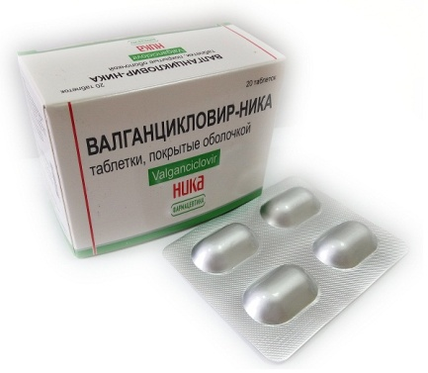
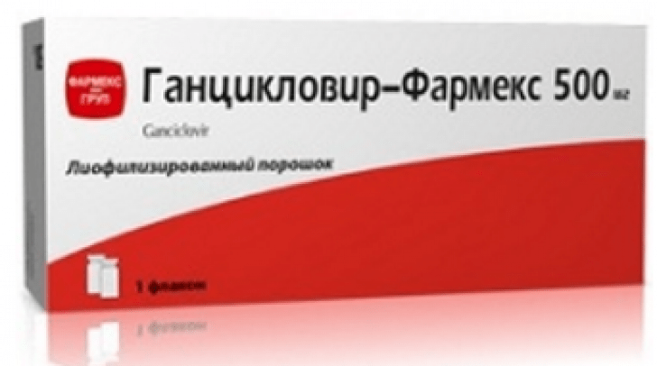
Аналоги нуклеозидов
Существует большое количество препаратов аналогичных по механизму действия ацикловиру
Они активны только в инфицированных клетках
Большинство являются пролекарствами
http://grls.rosminzdrav.ru/Default.aspx

Slide 16
Сравнительная характеристика аналогов нуклеозив
Название препарата | Показания | Применение в педиатрии | Формы выпуска | Побочные эффекты
Ацикловир | Простой герпес 1 и 2 типа, ветряная оспа, опоясывающий лешай | Да, с периода новорождённости | Таблетки 0,2, мазь, крем, порошок для приготавления раствора для инфузий | Редко
Фамцикловир | Опоясывающий лешай, ветряная оспа, простой герпес 1 и 2 типа | Нет (применяется с 18 лет) | Таблетки 0,125; 0,25;0,5 | Редко
https://cyberleninka.ru/article/n/znachenie-gerpesvirusnyh-infektsiy-u-detey
http://grls.rosminzdrav.ru/Grls_View_v2.aspx?routingGuid=a441ead5-6b98-449a-aa25-8967cb66b43e&t=

Slide 17
Сравнительная характеристика аналогов нуклеозидов
Название препарата | Показания | Применение в педиатрии | Формы выпуска | Побочные действия
Ганцикловир | Профилактика и лечение ЦМВ | Да, после 12 лет (с осторожностью до 12 лет) | Лиофилизат для приготавления растворов для инфузий | Часто нейтропения, анемия, тромбоцтопения
Валацикловир | Опоясывающий лишай и простой герпес 1 и 2 типа | Да, с 12 лет (с осторожностью до 12 лет) | Таблетки 0,5; 1,0 | Часто головная боль и тошнота
http://grls.rosminzdrav.ru/Grls_View_v2.aspx?routingGuid=a441ead5-6b98-449a-aa25-8967cb66b43e&t=
https://cyberleninka.ru/article/n/znachenie-gerpesvirusnyh-infektsiy-u-detey

Slide 18
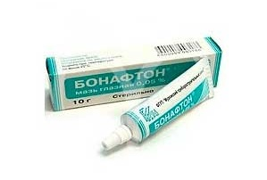
Бонафтон
МД: подавляет синтез цитоплазматических белков, входящих в состав капсида, их транспорт в ядро => подавляет сборку вириона
Показания: простой герпес 1 и 2 типа
Формы выпуска: мазь для наружного применения, мазь глазная, субстанция-порошок
http://grls.rosminzdrav.ru/Default.aspx

Slide 19
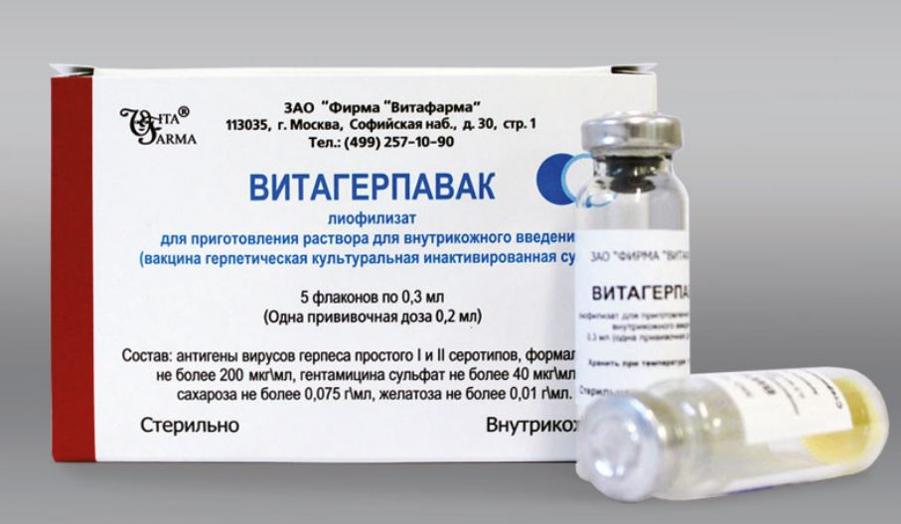
Витагерпавак
Инактивированная формалином вакцина против герпеса 1 и 2 типа
Применяют в качестве иммуномодулирующего средства в период ремиссии (уменьшает к-во рецидивов)
https://cyberleninka.ru/article/n/vaktsina-kak-sredstvo-immunokorrektsii-pri-gerpeticheskih-infektsiyah

Slide 20
Противогерпетические иммуноглобулины
Первая группа – стандартные, содержат IgG широкого спектра действия(в/в)
Вторая группа – обогащённые, содержат Ig всех классов (в/в)
Третья группа - специфические, содержат Ig G против конкретного возбудителя
https://cyberleninka.ru/article/n/znachenie-gerpesvirusnyh-infektsiy-u-detey

Slide 21
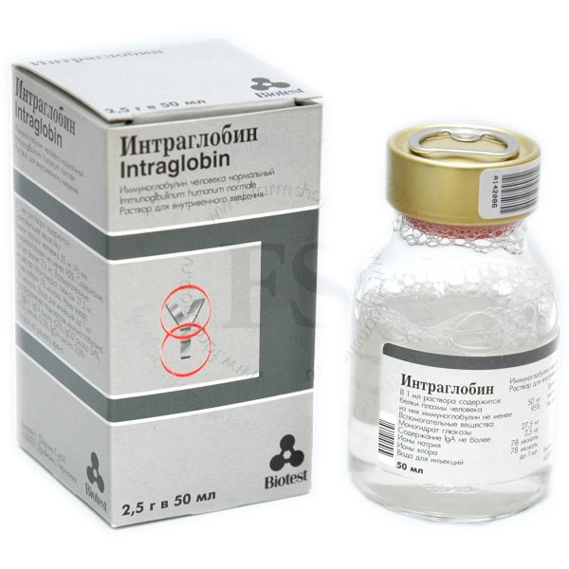
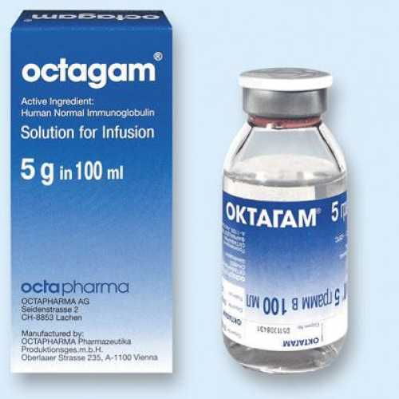
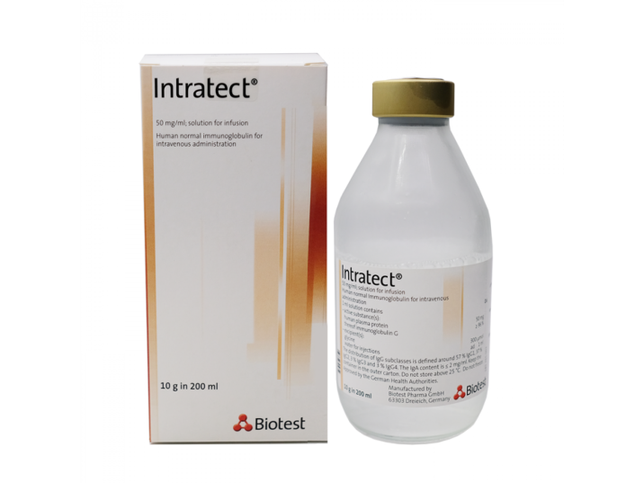
Первая группа
Интратект
Интраглобин
Октагам (иммуноглобулин человека нормальный )
https://cyberleninka.ru/article/n/znachenie-gerpesvirusnyh-infektsiy-u-detey

Slide 22
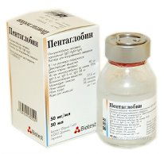
Вторая группа
Пентаглобин
Применяют с периода новорождённости
https://cyberleninka.ru/article/n/znachenie-gerpesvirusnyh-infektsiy-u-detey

Slide 23
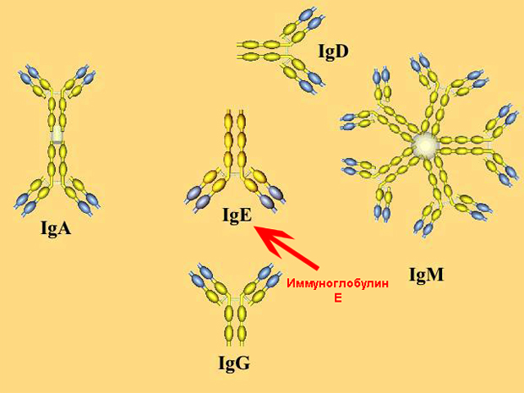
Пентаглобин
содержит– IgG (76%), IgM (12%) и IgA (12%).
Показания: тяжелые бактериальные инфекции, сепсис, профилактика инфекций при ИДС.
https://cyberleninka.ru/article/n/znachenie-gerpesvirusnyh-infektsiy-u-detey

Slide 24
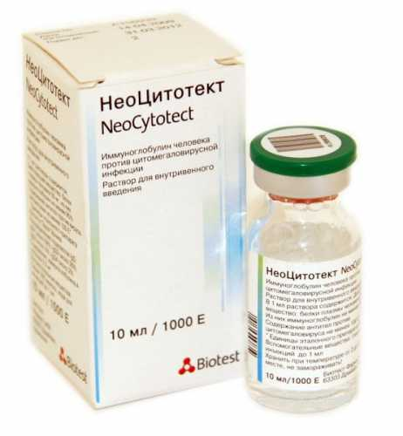
Третья группа
НеоЦитотек
Лечения ЦМВИ у новорожденных и недоношенных;
Профилактика и лечения ЦМВИ у детей с первичными и вторичными иммунодефицитами.
Внутриутробная ЦМВИ
https://cyberleninka.ru/article/n/znachenie-gerpesvirusnyh-infektsiy-u-detey

Slide 25
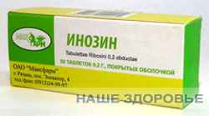
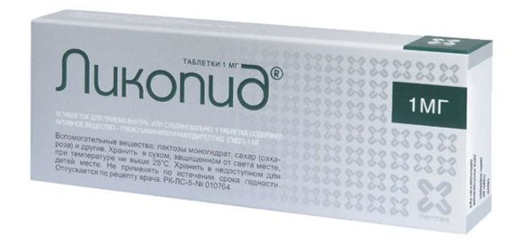
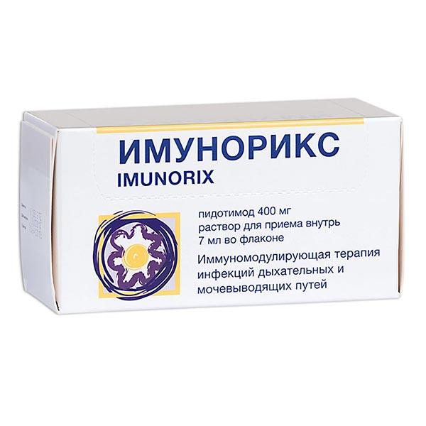
Иммуномодуляторы, применяемые в педиатрии при герпесвирусной инфекции
Инозин (ВЭБ, ВО, ВПГ 1, 2)
Пидотимод (Иммунорикс)
Ликопид
https://cyberleninka.ru/article/n/znachenie-gerpesvirusnyh-infektsiy-u-detey

Slide 26
Спасибо за внимание

